Slide 1
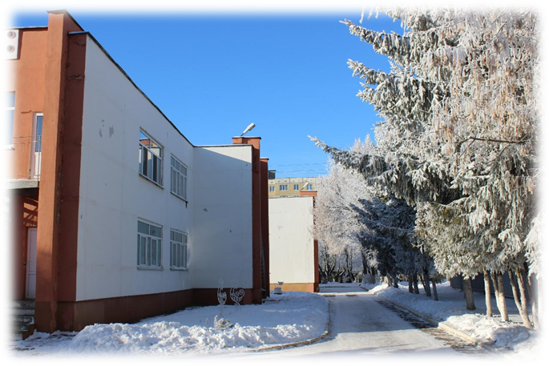
Реализация ПСР-проекта
Муниципальное бюджетное дошкольное образовательное учреждение «Детский сад № 85 комбинированного вида» города Орла
302028, г. Орел, ул. Матросова, д. 54
«ОПТИМИЗАЦИЯ ПРОЦЕССА РАБОТЫ
МЕТОДИЧЕСКОЙ СЛУЖБЫ ДОУ В МБДОУ ДЕТСКИЙ САД №85 В РАМКАХ РЕШЕНИЯ ГОДОВЫХ ЗАДАЧ»

Slide 2
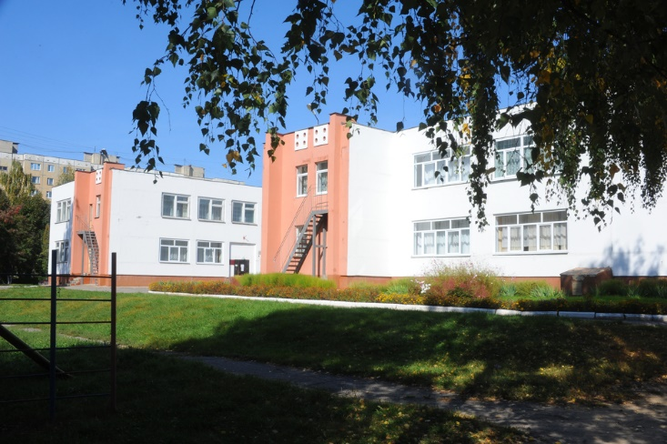
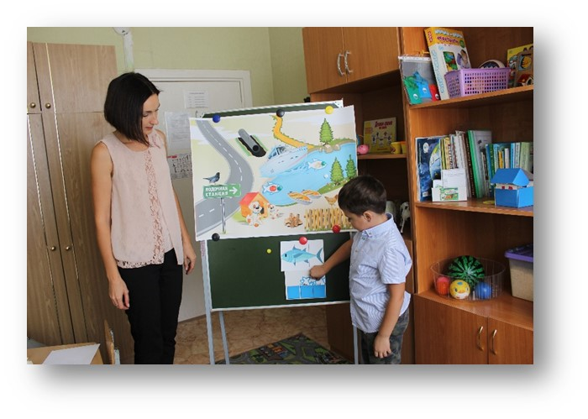
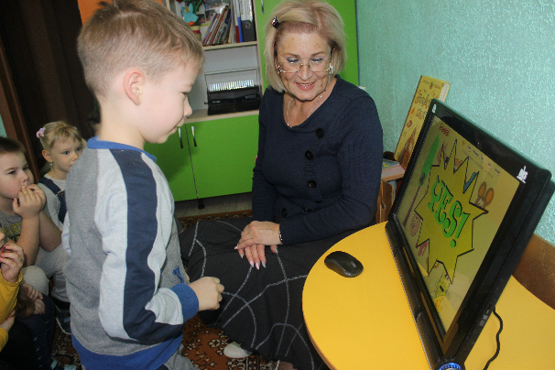
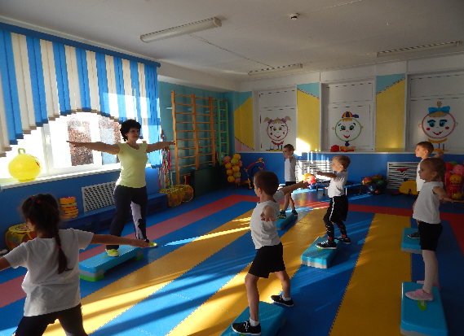
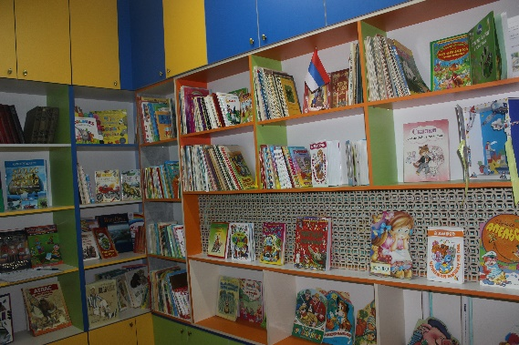
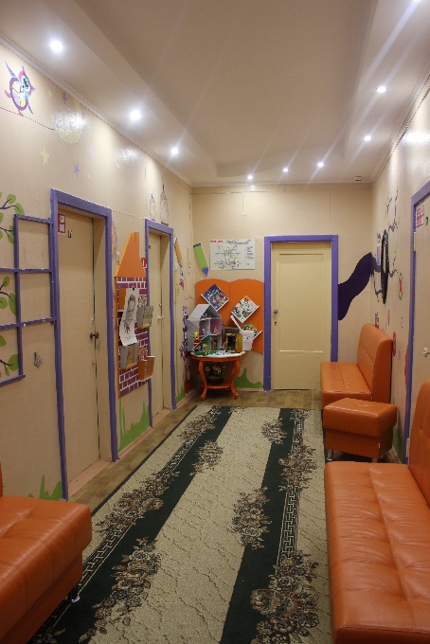
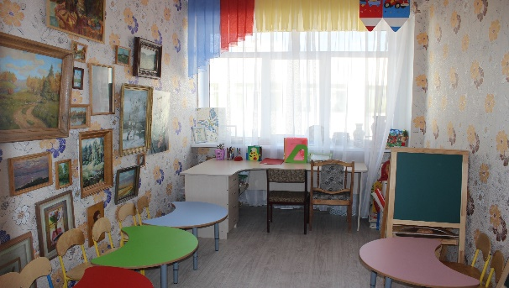
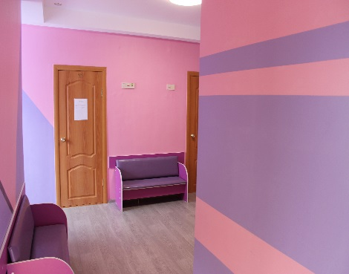
Реализация ПСР-проекта
Физкультурный зал
Логопедический кабинет
Кабинет английского языка
Библиотека
Студия творчества
Медицинский блок
Вестибюль

Slide 3
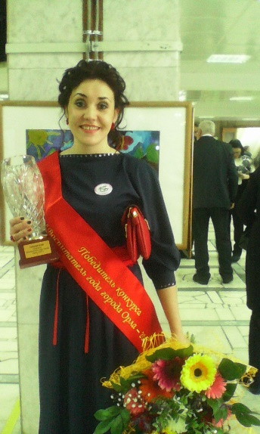
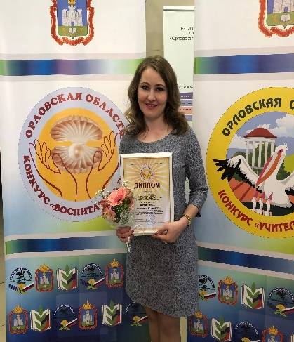
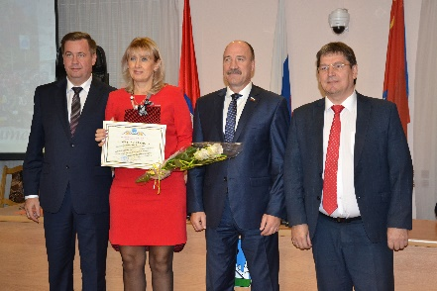
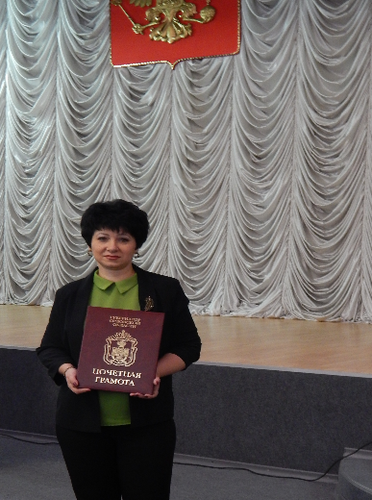
Реализация ПСР-проекта
«Достижения педагогов»
Серебренникова Евгения Евгеньевна
Победитель конкурса профессионального мастерства «Воспитатель года 2017»;
Победитель Всероссийского конкурса им. Л.С. Выготского 2018 г.
Курдицкая Светлана Юрьевна
Лауреат конкурса профессионального мастерства «Воспитатель года 2019».
Бочарова Дина Леонидовна
Победитель городского конкурса на присуждение муниципальной премии лучшим педагогическим работникам муниципальных образовательных учреждений города Орла в 2017г.
Победитель конкурсного отбора лучших учителей и иных педагогических работников образовательных организаций и организаций, осуществляющих образовательную деятельность, Орловской области в 2019 г.
Горюнова Ирина Леонидовна
Победитель конкурсного отбора лучших учителей и иных педагогических работников образовательных организаций и организаций, осуществляющих образовательную деятельность, Орловской области в 2017 г.

Slide 4
Реализация ПСР-проекта
«Инновационные площадки»
«Разработка и внедрение системной модели управления качеством образования в дошкольной образовательной организации на основе методического комплекса для организации системы оценки качества дошкольного образования»
(Приказ №5 ФГБНУ «Институт изучения детства, семьи и воспитания Российской академии образования» от 31.01.2018г.);
«Научно-методическое и организационно-педагогическое сопровождение деятельности образовательных организаций, внедряющих комплексную основную образовательную программу «Теремок».
(Приказ №10 ФГБНУ «Институт изучения детства, семьи и воспитания Российской академии образования» от 20.03.2018г.).

Slide 5
Реализация ПСР-проекта
«НОРМАТИВНО-ПРАВОВЫЕ ДОКУМЕНТЫ»
Федеральный закон от 29 декабря 2012 г. № 273-ФЗ «ОБ ОБРАЗОВАНИИ В РОССИЙСКОЙ ФЕДЕРАЦИИ»
Статья 31. Организации, осуществляющие обучение
п.6 Для осуществления образовательной деятельности организацией, осуществляющей обучение, в ее структуре создается специализированное структурное образовательное подразделение.
Деятельность такого подразделения регулируется положением, разрабатываемым и утверждаемым организацией, осуществляющей обучение.
Государственная программа «Информационное общество», утвержденной постановлением Правительства Российской Федерации от 29 марта 2019 г. № 356-24.
Участники Государственной программы – МВД России, МИД России, Минкультуры России, Минобрнауки России, Минпросвещения России, Минобороны России, Минэкономразвития России, Минтранс России, МЧС России, Росморречфлот, Росархив, ФСБ России, ФСО России, Росстат, Росаккредитация, Роскомнадзор.
Федеральный проект "Цифровая образовательная среда"
1 октября 2018 г. - 31 декабря 2024 г. 7 мая 2018 года указ президента «О национальных целях и стратегических задачах развития Российской Федерации на период до 2024 года».
Цель и показатели федерального проекта: «Создание условий для внедрения к 2024 году современной и безопасной цифровой образовательной среды, обеспечивающей формирование ценности к саморазвитию и самообразованию у обучающихся образовательных организаций всех видов и уровней, путем обновления информационно-коммуникационной инфраструктуры, подготовки кадров, создания федеральной цифровой платформы.

Slide 6
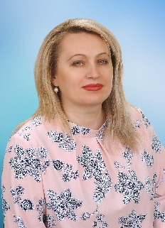
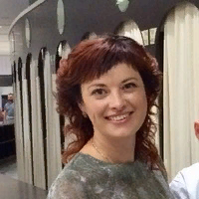
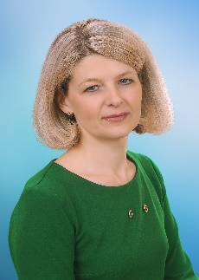
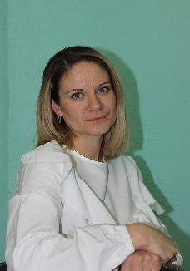
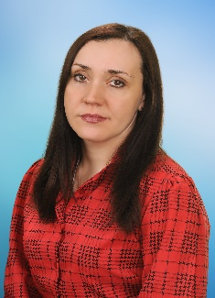
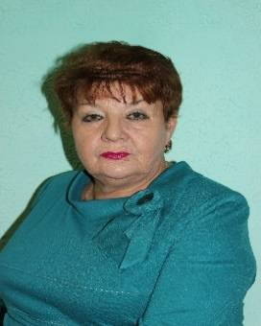
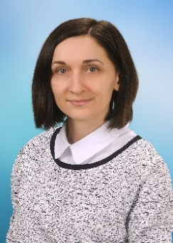
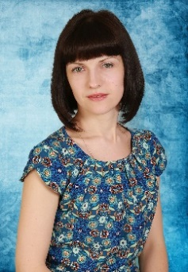
Команда проекта
«ОПТИМИЗАЦИЯ ПРОЦЕССА РАБОТЫ МЕТОДИЧЕСКОЙ СЛУЖБЫ ДОУ
В МБДОУ ДЕТСКИЙ САД №85 В РАМКАХ РЕШЕНИЯ ГОДОВЫХ ЗАДАЧ»
Наталья Ивановна Грачева
Владелец процесса Руководитель проекта
Олеся Сергеевна
Коркина
Эксперт
Ольга Владимировна Афонина
Основной исполнитель
Татьяна Геннадьевна Пырсина
Основной исполнитель
Евгения Евгеньевна Серебренникова
Основной исполнитель
Лариса Вячеславовна Овсянникова
Основной исполнитель
Любовь Григорьевна Писарева
Координатор
Татьяна Анатольевна Быковская
Основной исполнитель
Татьяна Юрьевна Бородина
Основной исполнитель

Slide 7
Карточка ПСР-проекта «Оптимизация процесса работы методической службы ДОУ в рамках решения годовых задач в МБДОУ детский сад № 85»
1. Вовлеченные лица и рамки проекта
2. Обоснование выбора
Заказчики процесса: Педагоги и методист (старший воспитатель) ДОУ.
Ключевой риск: Снижение уровня педагогической и профессиональной компетентности педагогов.
Проблемы:
1.Бессистемность хранения методических, демонстрационных материалов в кабинетах ДОУ;
2.Лишние перемещения по блокам, кабинетам учреждения;
3.Лишняя транспортировка методических пособий и материалов;
4.Напряженный эмоциональный фон работников ДОУ;
5.Большая затратность времени педагогами на подготовку и посещение мероприятий в рамках организации работы по решению годовых задач в ДОУ;
6.Работа по повышению профессиональной компетентности строится без учета профессионального уровня педагогов.
Периметр проекта: Методическая служба ДОУ, педагогический состав ДОУ.
Границы процесса: От издания приказа до педагогического совета.
Владелец процесса: Заведующая ДОУ – Н. И .Грачева.
Руководитель проекта: Н.И. Грачева, - заведующая ДОУ.
Команда проекта: О. С. Коркина - кандидат педагогических наук, старший методист отдела дошкольного образования (руководитель) БУ ОО ДПО «Институт развития образования»; О. В. Афонина – методист; Т. Г. Пырсина – старший воспитатель; Е. Е. Серебренникова –воспитатель; Л.В. Овсянникова – воспитатель, Л. Г. Писарева – зам. заведующей по АХР, Т.А. Быковская – учитель логопед, Т.Ю. Бородина – музыкальный руководитель.
3. Цели и плановый эффект
4. Ключевые события проекта
Наименование цели | Текущий показатель | Целевой показатель
1.Снижение трудоемкости процесса организации работы по решению годовых задач: уменьшение времени на методическую работу педагогов. увеличение показателя (уровня) индивидуальных личностных представлений (достижений) детей и как следствие достижение целевых ориентиров, установленных ФГОС ДО | 10 дней 6 часов 35 минут рабочего времени средний уровень индивидуальных достижений и представлений воспитанников - 2 балла | 6 дней 2 часа 28 минут рабочего времени средний уровень индивидуальных достижений и представлений воспитанников - 3,2 балла
2. Сокращение расходов на методическую литературу, бумагу, печать и копирование) | 30 000 руб. | 12 000 руб.
3. Организация в одном из разделов методической службы ДОУ современной формы работы с кадрами с применением цифровых технологий. | Традиционная форма работы с кадрами | Современная форма работы с кадрами
1. Старт проекта – 03.01.2020 г.
2. Диагностика и целевое состояние:
Разработка текущей карты проекта – к 02.02.2020г.
Разработка целевой карты процесса – к 25.02.2020 г.
3. Реализация проекта – 25.02.2020 г.
4. Совещание по защите подходов к внедрению – 25.02.2020 г.
5. Закрытие проекта (анализ результатов) – к 30.06.2020 г.

Slide 8
График этапов проекта: «Оптимизация работы методической службы ДОУ в рамках решения годовых задач в МБДОУ детский сад №85»
Мероприятие
Ответственные
Сроки
1. Обучение технологии бережливого производства
.
Администрация г. Орла, Управление образования администрации г. Орла
Январь 2020 г.
2. Открытие и подготовка ПСР-проекта
Грачева Наталья Ивановна
17.12.19 -31.12.19 г.
2.1.Определение проблемы и выбор темы проекта
Грачева Наталья Ивановна
17.11.-02.01.2020 г.
2.2. Определение периметра проекта и границ
Грачева Наталья Ивановна, Афонина Ольга Владимировна
02.01.20-11.01.2020 г.
2.3. Актуализация темы проекта
Афонина Ольга Владимировна
02.01.20-11.01.2020 г.
2.4. Формирование команды проекта
Грачева Наталья Ивановна
02.01.20-11.01.2020 г.
2.5. Разработка карточки ПСР-проекта
Команда проекта
02.01.20-11.01.2020 г.
2.6. Защита карточки ПСР-проекта
Грачева Наталья Ивановна, команда проекта
21-22.01.2020г.
3. Разработка этапов ПСР-проектов
Грачева Наталья Ивановна
27.01.2020г..
3.1.Разработка анкеты ПСР-проекта
Пырсина Татьяна Геннадьевна, Афонина Ольга Владимировна
23.01.2020г.
3.2. Анкетирование заказчиков
Пырсина Татьяна Геннадьевна, Афонина Ольга Владимировна
23.01-27.01.2020г.
3.3. Разработка план-графика проекта
Грачева Наталья Ивановна, команда проекта
27.01-03.02.2020г.
3.4. Разработка панели управления проектом, информацион. стенда проекта
Грачева Наталья Ивановна, команда проекта
03.02-06.02.2020г.
3.5. Проведение совещания, заседания творческой группы
Грачева Наталья Ивановна,
05.02.2020г.
3.6. Организация группы ДОУ в мессенджере
Пырсина Татьяна Геннадьевна
06.02.2020 г.
3.7. Ознакомление коллектива ДОУ с методическими рекомендациями
«Бережливое производство»
Пырсина Татьяна Геннадьевна, Афонина Ольга Владимировна
02.02-06.02.2020г.
3.8. Диагностика исходного состояния текущего процесса
Грачева Наталья Ивановна, команда проекта
27.01-09.02.2020г.
3.9. Разработка текущей карты процесса
Грачева Наталья Ивановна, команда проекта
05.02.2020г.
3.10. Сбор фактических данных, наблюдение, проведение эксперимента
Команда проекта
27.01-09.02.2020г.
3.11. Уточнение текущих показателей карты процесса
Команда проекта
09.02.2020 г.
4. Определение путей достижения целевого состояния
Грачева Наталья Ивановна, Пырсина Татьяна Геннадьевна, Афонина
Ольга Владимировна
10.02.2020 г.
4.1. Разработка целевой карты ПСР-проекта
Команда проекта
10.02-12.02.2020г.
4.2. Уточнение и доработка целевых показателей
Команда проекта
12.02.-14.02.2020г.
4.3. Защита проекта
Грачева Наталья Ивановна, команда проекта
19.02-25.02.2020г.
5. Внедрение проекта
.
Грачева Наталья Ивановна, Пырсина Татьяна Геннадьевна, Афонина
Ольга Владимировна
01.03-31.05.2020г.
5.1. Разработка плана мероприятий
Грачева Наталья Ивановна, Пырсина Татьяна Геннадьевна, Афонина
Ольга Владимировна
25.02-01.03.2020г.
5.2. Оценка результатов и проведение итогового совещания
Грачева Наталья Ивановна, Пырсина Татьяна Геннадьевна, Афонина
Ольга Владимировна
01.06-10.06.2020г.

Slide 9
Анкетирование заказчиков процесса «МЕТОДИЧЕСКАЯ СЛУЖБА ДОУ ГЛАЗАМИ ПЕДАГОГОВ»
1
Как Вы считаете?Наш детский сад: (нужное подчеркнуть):
Пользуется авторитетом в микрорайоне;
Не пользуется авторитетом;
О нем вообще не говорят.
100%
2
Какие формы с педагогами на Ваш взгляд направлены на повышение профессиональной компетентности (нужное подчеркнуть):?
Открытый просмотр занятий или другой формы работы с детьми;
консультация, семинар методиста (старшего воспитателя);
Изучение научно-методической литературы;
Ознакомление(посредством интернета) с опытом работы в регионе(городе) и др.;
Показ занятия на своей группе в рамках тематического контроля;
Другое
6,5 %
87,5 %
3,1%
2,7%
0,1%
0,1%
3
Как Вы считаете, есть ли необходимость изменений методической службы в ДОУ?
Да
Нет
53%
47%
4
Какие преобразования методической службы необходимы? (нужное подчеркнуть)?
Видеоконсультирование;
Создание банка(кейса) видео занятий с детьми;
Создание банка(кейса) методической литературы;
Создание банка(кейса) нормативных документов;
Создание банка(кейса) дидактических материалов;
Анкетирование педагогов на предмет теоретических и практических знаний;
Построение индивид. маршрута повышения уровня профессиональной компетентности.
9,1%
63%
2,6%
17,2%
6,8%
0 %
1,3%
5
Готовы ли Вы к изменения методической службы?
Да
Нет
2,7%
97,3%
6
В какие сроки необходимо преобразование методической службы ДОУ?
Сейчас
В следующем году
Через 3 года
Никогда
2,8%
94,3%
0%
2,7%
ПРИМЕЧАНИЯ:
Кол-во опрашиваемых 37 чел.
Категории работников, участвующие в анкетировании: педагоги МБДОУ детский сад № 85

Slide 10
Карта текущего состояния процесса «ОПТИМИЗАЦИЯ ПРОЦЕССА РАБОТЫ МЕТОДИЧЕСКОЙ СЛУЖБЫ ДОУ В РАМКАХ РЕШЕНИЯ ГОДОВЫХ ЗАДАЧ В МБДОУ ДЕТСКИЙ САД №85»
ИТОГО – 10 дней 6 часов 35 минут рабочего времени
3
4
5
Разработка и подготовка педагогами открытых занятий
(беседы и т.д.) с детьми
26 часов
55 минут
2
6
4
2
5
1
Открытый просмотр педагогических мероприятий
1 час
30 минут
6
Заведующая
издает приказ
об утверждении годовых задач
20 минут
4
5
3
4
Тематический
контроль
20 ЧАСОВ
Подготовка
к педсовету
6 часов
10 минут
Педагогический
совет
2 ЧАСА
4
5
2
3
Проведение семинара в методический день (среда)
3 ЧАСА
2
6
2
5
Подготовка методиста (старшего воспитателя) к проведению семинара (консультации)
26 часов
40 минут
2
5
2
6
1
5
ПРОБЛЕМЫ:
1
2
3
4
5
6
Бессистемность хранения методических, демонстрационных материалов в кабинетах ДОУ;
Лишние перемещения по блокам, кабинетам учреждения
Лишняя транспортировка методических пособий и материалов;
Большая затратность времени педагогов на подготовку и посещение мероприятий в рамках организации работы по решению годовых задач ДОУ.
Работа по повышению профессиональной компетентности строится без учета профессионального уровня педагогов.
Напряженный эмоциональный фон работников ДОУ.
.

Slide 11
Анкетирование№2 заказчиков процесса «Выявление представлений и взглядов педагогов о временных затратах, осуществляемых в рамках подготовки и посещения мероприятий при решении годовой задачи»
1
Сколько времени Вы тратите при разработке конспекта открытого мероприятия?
Много;
Мало.
96,3%
3,7 %
2
Сколько времени Вам необходимо для изучения нормативных документов, научно-методической литературы по данной проблеме?
Много;
Мало.
92,6%
7,4 %
3
Сколько времени Вам необходимо для изучения опыта работы по данной проблеме?
Много
Мало
96,3%
3,7%
4
Сколько времени Вам необходимо для изготовления дидактического, наглядного, демонстрационного и
раздаточного материала?
Много;
Мало;
96,3%
3,7%
5
Много ли личного времени Вы затрачиваете для подготовки открытого мероприятия??
Много
Мало
96,3%
3,7%
6
Как Вы считаете, оправданы ли временные затраты на подготовку открытого занятия?
Да
Нет
66,7 %
33,3%
7
Считаете ли Вы, что на просмотр открытых мероприятий коллег, методических мероприятий ДОУ тратите много времени (в том числе и личного)?
Да
Нет
51,9%
48,1%
ПРИМЕЧАНИЯ:
Кол-во опрашиваемых 37 чел.
Категории работников, участвующие в анкетировании:
педагоги МБДОУ детский сад № 85

Slide 12
Карта текущего состояния процесса «ОПТИМИЗАЦИЯ ПРОЦЕССА РАБОТЫ МЕТОДИЧЕСКОЙ СЛУЖБЫ ДОУ В РАМКАХ РЕШЕНИЯ ГОДОВЫХ ЗАДАЧ В МБДОУ ДЕТСКИЙ САД №85»
ИТОГО – 10 дней 6 часов 35 минут рабочего времени
3
4
5
Разработка и подготовка педагогами открытых занятий
(беседы и т.д.) с детьми
26 часов
55 минут
2
6
4
2
5
1
Открытый просмотр педагогических мероприятий
1 час
30 минут
6
Заведующая
издает приказ
об утверждении годовых задач
20 минут
4
5
3
4
Тематический
контроль
20 ЧАСОВ
Подготовка
к педсовету
6 часов
10 минут
Педагогический
совет
2 ЧАСА
4
5
2
3
Проведение семинара в методический день (среда)
3 ЧАСА
2
6
2
5
Подготовка методиста (старшего воспитателя) к проведению семинара (консультации)
26 часов
40 минут
2
5
2
6
1
5
ПРОБЛЕМЫ:
1
2
3
4
5
6
Бессистемность хранения методических, демонстрационных материалов в кабинетах ДОУ;
Лишние перемещения по блокам, кабинетам учреждения
Лишняя транспортировка методических пособий и материалов;
Большая затратность времени педагогов на подготовку и посещение мероприятий в рамках организации работы по решению годовых задач ДОУ.
Работа по повышению профессиональной компетентности строится без учета профессионального уровня педагогов.
Напряженный эмоциональный фон работников ДОУ.
.

Slide 13
Сбор фактических данных текущего состояния процесса
№
Проблема (нумерация сквозная для всего проекта)
Мониторинг по каждому этапу процесса
Анализ и решение проблем
Разработка и подготовка педагогами открытых занятий (беседы и т.д.) с детьми. 26 часов 55 минут 1.Определение и выбор форм работы с детьми: темы, названия занятия, формулировок целей и задач в заданной образовательной области или по данной проблеме, постановка воспитательных, здоровьесберегающих, коррекционных задач; 1 час 30 минут 2.Изучение нормативных документов, научно-методической литературы по проблеме, по конкретной образовательной области; 2 часа 40 минут 3.Изучение опыта работы по данной проблеме или образовательной области в системе дошкольного образования РФ; 1 час 30 минут 4.Изучение опыта работы по данной проблеме или образовательной области в системе образования региона; 1 час 30 минут 5.Актуализация знаний методики по данной проблеме или образовательной области; 2 часа 6.Отбор программного содержания, методов, приемов и технологий в данной образовательной области; 1 час 30 минут 7.Разработка плана, хода занятия, конспекта педагогического мероприятия, его написание; 3 часа 15 минут 8.Согласование и утверждение конспекта педагогического мероприятия с методистом; 45 минут 9.Предварительная работа с детьми в данной образовательной области; 2 часа 10.Подбор и изготовление: дидактического, наглядного, демонстрационного и раздаточного материала и необходимого оборудования (разработка презентаций, слайд-шоу, видеороликов, мультфильмов, мультимедийной техники, мебели и др.); 10 часов 11.Подготовка и организация помещения для проведения педагогического мероприятия с детьми; 15 минут
Проблема
Предлагаемые решения
1
Бессистемность хранения методических, демонстрационных материалов в кабинетах ДОУ;
Упорядочено место хранения (девайс) необходимого методического материала для педагогов по решению педагогических задач;
2
Лишние перемещения по блокам, кабинетам ДОУ;
Исключение лишних перемещений.
3
Лишняя транспортировка методических пособий и материалов;
Исключение лишней транспортировки методических пособий и материалов.
4
Напряженный эмоциональный фон работников ДОУ.
Снятие напряжённости труда педагогических работников в ДОУ
5
Большая затратность времени педагогов на подготовку и посещение мероприятий в рамках организации работы по решению годовых задач ДОУ.
Сокращение времени педагогов на подготовку и посещение мероприятий в рамках организации работы по решению годовых задач ДОУ.
Работа по повышению профессиональной компетентности строится без учета профессионального уровня педагогов.
Определение индивидуального маршрута самообразования педагогов в соответствии с уровнем профессиональной компетентности.
6

Slide 14
Сбор фактических данных текущего состояния процесса
№
Проблема (нумерация сквозная для всего проекта)
Мониторинг по каждому этапу процесса
Анализ и решение проблем
Подготовка методиста (старшего воспитателя) к проведению семинара (консультации) 26 часов 40 минут 1.Разработка плана организационно-методической работы на текущий месяц, координация плана работы на текущий месяц с планом работы ДОУ на текущий год. Согласование и уточнение дат мероприятий с социальными партнерами; 50 минут 2.Согласование и утверждение текущего плана на месяц на малом аппаратном совещании, утверждение календаря мероприятий; 30 минут 3.Проведение оперативного совещания с педагогами ДОУ и информирование о запланированных мероприятиях, сроках их реализации, сроках выполнения и ответственных лицах; 15 минут 4. Оформление и размещение на информационном стенде текущего плана работы на месяц; 10 минут 5.Изучение научных подходов и теоретических обоснований по проблеме посредством методической литературы и электронных ресурсов; 3 часа 6.Изучение опыта работы по данной проблеме в системе дошкольного образования РФ; 40 минут 7.Изучение опыта работы по данной проблеме в системе образования региона;40 минут 8.Актуализация знаний методики по данной проблеме; 1 час 30 минут 9.Систематизация и классификация полученной информации и материалов; 1 час 20 минут 10.Разработка практических заданий для педагогов (анкеты, педагогические ситуации, тесты, проблемные вопросы, викторины, деловые игры и др.); 2 часа 30 минут 11.Разработка теоретического материала (памятки, консультации, выступления, лекции и др.); 5 часов 12.Иллюстрация и наглядное моделирование теоретического материала) разработка презентаций, видеороликов, слайд-шоу); 6 часов 13.Подбор и изготовление наглядного демонстрационного материала по проблеме; 2 часа 14.Оформление выставки, демонстрационных залов: а) методической литературы по проблеме; b) опытов работы системы дошкольного образования РФ и региона; с) дидактических материалов, игровых пособий и игрушек, демонстрационных систем; 2 часа 15.Подготовка лекционного зала, организация рабочего места лектора и слушателей; 15 минут
Проблема
Предлагаемые решения
1
Бессистемность хранения методических, демонстрационных материалов в кабинетах ДОУ
Упорядочено место хранения (девайс) необходимого методического материала для педагогов по решению педагогических задач;
2
Лишние перемещения по блокам, кабинетам ДОУ;
Исключение лишних перемещений
3
Лишняя транспортировка методических пособий и материалов;
Исключение лишней транспортировки методических пособий и материалов.
5
Большая затратность времени педагогов на подготовку и посещение мероприятий в рамках организации работы по решению годовых задач ДОУ.
Сокращение времени педагогов на подготовку и посещение мероприятий в рамках организации работы по решению годовых задач ДОУ.

Slide 15
Сбор фактических данных текущего состояния процесса
№
Проблема (нумерация сквозная для всего проекта)
Мониторинг по каждому этапу процесса
Анализ и решение проблем
Проведение семинара
в методический день
(среда)
3 часа
Проблема
Предлагаемые решения
2
Лишние перемещения по блокам, кабинетам ДОУ;
Исключение лишних перемещений.
4
Напряженный эмоциональный фон работников ДОУ;
Снятие напряжённости труда педагогических работников в ДОУ
5
Большая затратность времени педагогов на подготовку и посещение мероприятий в рамках организации работы по решению годовых задач ДОУ.
Сокращение времени педагогов на подготовку и посещение мероприятий в рамках организации работы по решению годовых задач ДОУ.
6
Работа по повышению профессиональной компетентности строится без учета профессионального уровня педагогов.
Определение индивидуального маршрута самообразования педагогов
в соответствии с уровнем профессиональной компетентности.
Открытый просмотр
педагогических мероприятий
1 час 30 минут
2
Лишние перемещения по блокам, кабинетах ДОУ;
Исключение лишних перемещений.
4
Напряженный эмоциональный фон работников ДОУ;
Снятие напряжённости труда педагогических работников в ДОУ
5
Большая затратность времени педагогов на подготовку и посещение мероприятий в рамках организации работы по решению годовых задач ДОУ.
Сокращение времени педагогов на подготовку и посещение мероприятий в рамках организации работы по решению годовых задач ДОУ.
Работа по повышению профессиональной компетентности строится без учета профессионального уровня педагогов.
Определение индивидуального маршрута самообразования педагогов в соответствии с уровнем профессиональной компетентности.
6

Slide 16
Сбор фактических данных текущего состояния процесса
№
Проблема (нумерация сквозная для всего проекта)
Мониторинг по каждому этапу процесса
Анализ и решение проблем
Тематический контроль 20 часов 1.Разработка плана проведения тематического контроля; 1 час 2.Согласование и утверждение плана на малом аппаратном совещании, утверждение сроков проведения, ответственных лиц; 30 минут 3.Издание приказа; 30 минут 4.Разработка инструментария для выявления уровня состояния работы по проблеме во всех направлениях, определение критериев оценки; 5 часов: а) разработка карты контроля для выявления уровня профессиональной компетенции педагогов; b) разработка карты контроля для определения соответствия РППС требованиям ФГОС ДО; с) разработка карты контроля для выявления уровня развития детей; d) разработка карты контроля для определения уровня работы с родителями; е) разработка карты контроля для определения соответствия ведения и заполнения документации требованиям; 5.Мониторинг состояния организации работы по проблеме по всем направлениям; 11 часов: а) выявление уровня компетенции педагогов – теоретических знаний, практических умений (проведение анкетирования, тестирования, посещение занятий, беседы с педагогами); b) определение соответствия РППС требованиям ФГОС ДО (конкурс на лучшую организацию уголков (центров) по проблеме); с) определение уровня работы с родителями (посещение мероприятий с родителями, беседы, просмотр сайта (обращений в интернет-приемную); d) выявление уровня развития детей (анализ детских творческих работ, беседы с детьми, наблюдения за воспитателями); е) определение соответствия ведения и заполнения документации требованиям(проверка плана образовательной деятельности, журнала инструктажей с детьми, протоколов родительских собраний и материалов к ним, папок по работе с родителями); 6.Систематизация и анализ уровня состояния работы в ДОУ по проблеме; 2 часа
Проблема
Предлагаемые решения
2
Лишние перемещения по блокам, кабинетам ДОУ;
Исключение лишних перемещений.
4
Напряженный эмоциональный фон работников ДОУ;
Снятие напряжённости труда педагогических работников в ДОУ.
5
Большая затратность времени педагогов на подготовку и посещение мероприятий в рамках организации работы по решению годовых задач ДОУ.
Сокращение времени педагогов на подготовку и посещение мероприятий в рамках организации работы по решению годовых задач ДОУ.
6
Работа по повышению профессиональной компетентности строится без учета профессионального уровня педагогов
Определение индивидуального маршрута самообразования педагогов в соответствии с уровнем профессиональной компетентности.

Slide 17
Сбор фактических данных текущего состояния процесса
№
Проблема (нумерация сквозная для всего проекта)
Мониторинг по каждому этапу процесса
Анализ и решение проблем
Подготовка к педсовету 6 часов 10 минут 1.Разработка плана проведения педагогического совета учреждения; 30 минут 2.Согласование и утверждение плана на малом аппаратном совещании, утверждение ответственных лиц; 30 минут 3.Оформление и размещение на информационном стенде плана проведения и даты педагогического совета; 10 минут 4.Издание приказа о проведении педагогического совета; 30 минут 5.Разработка справки по результатам анализа состояния работы учреждения по проблеме; 3 часа 6.Сопровождение, оказание консультативной помощи ответственными лицами в подготовке к выступлениям на педагогическом совете; 1 час 7.Подготовка места и необходимого оборудования для проведения педагогического совета учреждения; 30 минут
Проблема
Предлагаемые решения
2
Лишние перемещения по блока, кабинетам ДОУ
Исключение лишней транспортировки методических пособий и материалов.
3
Лишняя транспортировка методических пособий и материалов;
Исключение лишних перемещений
5
Большая затратность времени педагогов на подготовку и посещение мероприятий в рамках организации работы по решению годовых задач ДОУ.
Сокращение времени педагогов на подготовку и посещение мероприятий в рамках организации работы по решению годовых задач ДОУ.
2
Лишние перемещения по блокам, кабинетам ДОУ;
Исключение лишних перемещений.
Педагогический
совет
2 часа
4
Напряженный эмоциональный фон работников ДОУ;
Снятие напряжённости труда педагогических работников в ДОУ.
5
Большая затратность времени педагогов на подготовку и посещение мероприятий в рамках организации работы по решению годовых задач ДОУ.
Сокращение времени педагогов на подготовку и посещение мероприятий в рамках организации работы по решению годовых задач ДОУ.

Slide 18
Карта целевого состояния процесса «ОПТИМИЗАЦИЯ ПРОЦЕССА РАБОТЫ МЕТОДИЧЕСКОЙ СЛУЖБЫ ДОУ В РАМКАХ РЕШЕНИЯ ГОДОВЫХ ЗАДАЧ В МБДОУ ДЕТСКИЙ САД №85»
ИТОГО – 6 дней 2 часа 28 минут рабочего времени
2
4
Анкетирование педагогов с целью определения уровня профессиональной компетентности по вопросам годовой задачи. Анализ полученных данных.
1 час
Определение индивидуального маршрута самообразования и повышения уровня профессиональной компетентности.
1 час
6
Заведующая
издает приказ
об утверждении годовых задач
20 минут
Педагоги с достаточным уровнем профессиональной компетентности избирательно знакомятся с материалами банка данных в соответствии с выявленными проблемами в результате анкетирования
6
6
Педагоги с недостаточным уровнем профессиональной компетентности знакомятся с материалами банка данных в полном объеме.
Педагоги с высоким уровнем профессиональной компетентности транслируют опыт работы с целью обучения коллег.
1 час
5
3
1
3
Создание методистом (старшим воспитателем)
банка данных (кейсов)
20 часов
25 минут
Загрузка всех материалов на стационарный девайс (компьютер.ноутбук). Ознакомление с банком данных педагогами самостоятельно в удобное для них время.
30 минут
4
5
Повторное анкетирование педагогов с достаточным и недостаточным уровнем профессиональной компетентности. Анализ полученных результатов.
30 минут
3
5
4
Подготовка
к педсовету
5 часов
33 минуты
Педагогический
совет
30 минут
2
5
6
5
Перечень улучшений:
2
6
1
2
Упорядочено место хранения необходимого методического материала для педагогов (девайс)
3
4
6
2
5
Определение индивидуального маршрута самообразования педагогов в соответствии с уровнем профессиональной компетентности.
Исключение лишней транспортировки методических пособий и материалов
Снятие напряженности труда педагогических работников в ДОУ.
Исключение лишних перемещений
Сокращение времени педагогов на подготовку и посещение мероприятий в рамках организации работы по решению годовых задач ДОУ.

Slide 19
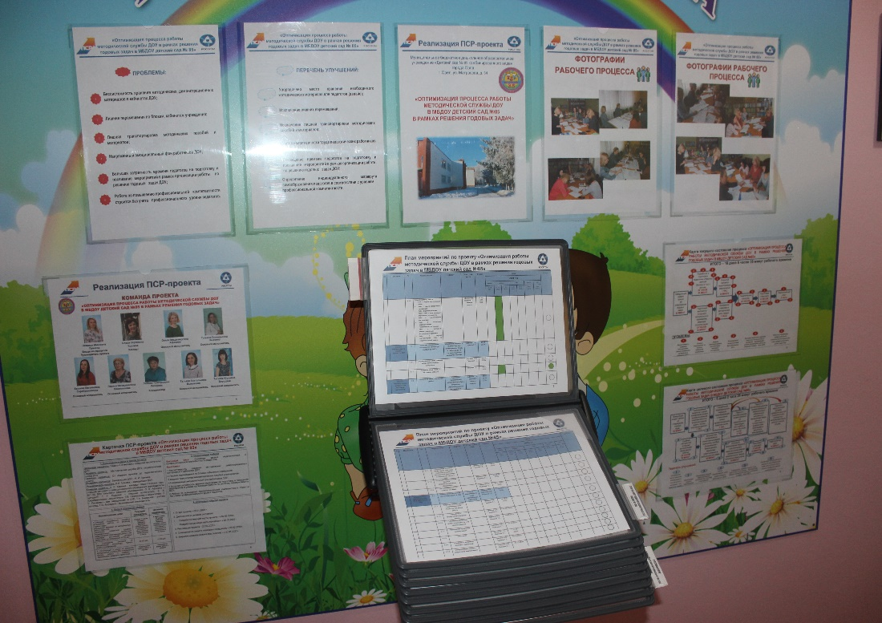
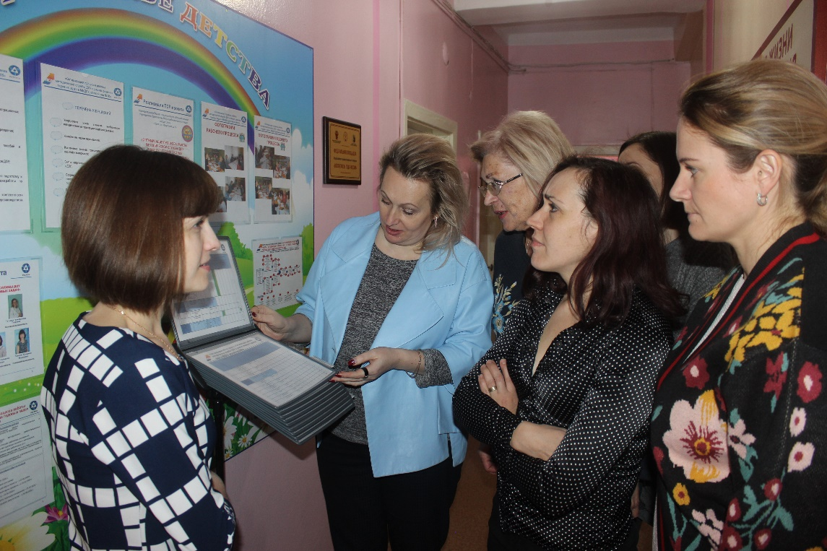
Создание информационного стенда ПСР-проекта «Оптимизация работы методической службы ДОУ в рамках решения годовых задач в МБДОУ детский сад №85»

Slide 20
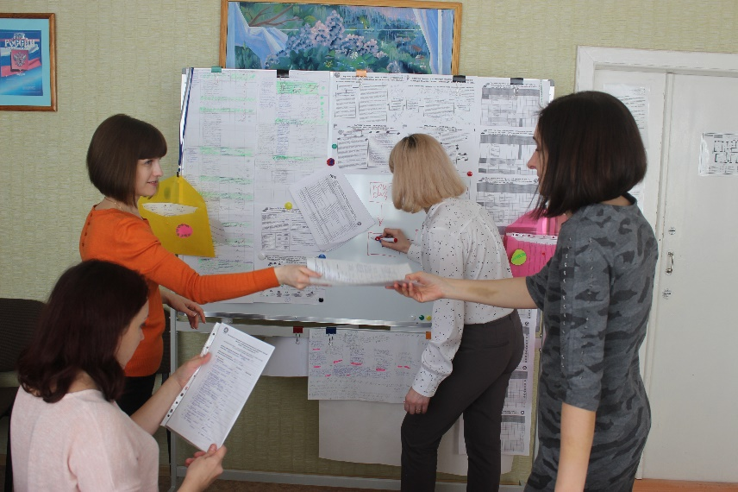
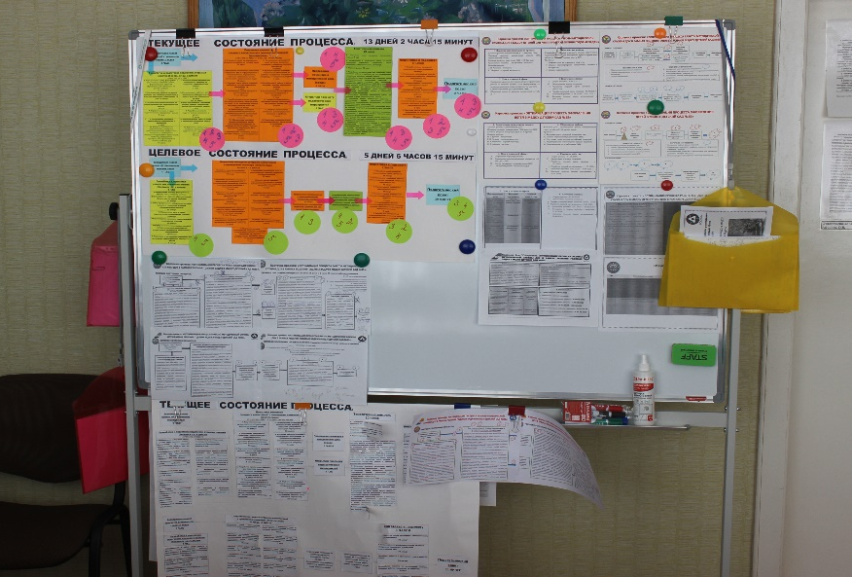
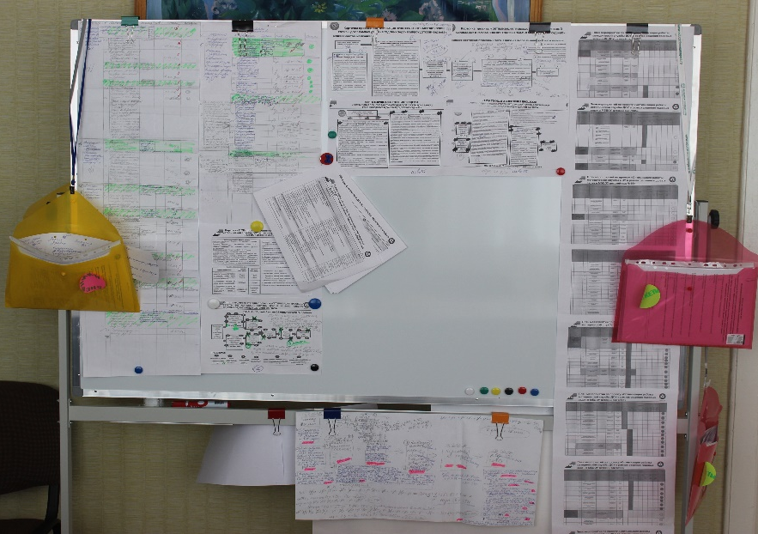
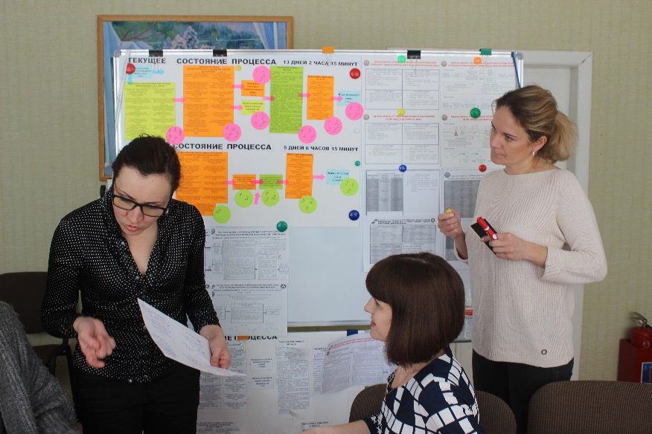
Создание панели управления ПСР-проекта «Оптимизация работы методической службы ДОУ в рамках решения годовых задач в МБДОУ детский сад №85»

Slide 21
План мероприятий по проекту «Оптимизация работы методической службы ДОУ в рамках решения годовых задач в МБДОУ детский сад №85»
№ | Проблема | № | Мероприятие | Эффект | Ответственный | Сроки | Сроки |  |  |  |  |  |  | Статус
 |  |  |  |  |  |  | 2020 год
 |  |  |  |  |  |  | январь | февраль |  | март |  | апрель | май
 |  |  |  |  |  |  | 23.01-28.01 | 05.02-12.02 | 25.02..-28.02 | 02.03--06.03. | 10.03-31.03. | Весь месяц | Весь месяц
1 | Бессистемность хранения методических, демонстрационных материалов в кабинетах ДОУ | 1.1 | Инвентаризация методических материалов, дидактических пособий, раздаточного и демонстрационного материала, инвентаря. | Установления реального наличия имущества в ДОУ. Обеспечение достоверности имущества. | Афонина О.В., Пырсина Т.Г., команда проекта. | 26.02-13.03. 2020г.
 |  | 1.1.1. | Составление перечня методических пособий: Книги: Методические разработки; Периодические издания и т.д. |  | Афонина О.В., Пырсина Т.Г., команда проекта. | 26.02-04.03. 2020г.
 |  | 1.1.2. | Оцифровка дидактических материалов: Раздаточный материал; Демонстрационный материал Инвентарь. |  | Афонина О.В., Пырсина Т.Г., команда проекта. | 05.03-13.03. 2020г.
 |  | 1.2. | Систематизация и категорирование материалов. | Объединение материалов в единую понятную систему. | Афонина О.В., Пырсина Т.Г., команда проекта. | 16.03.-31.03 .2020г.
 |  | 1.2.1. | По видам деятельности: По образовательным областям; По видам деятельности; По образовательным задачам. |  | Афонина О.В., Пырсина Т.Г., команда проекта. | 16.03.-31.03. 2020г.
 |  | 1.3. | Формирование банка данных | Обеспечение доступности и легкости поиска материалов. | Афонина О.В., Пырсина Т.Г., команда проекта. | 05.02.-07.02. 2020г.
 |  | 1.3.1. | Создание основного кейса (папки на рабочем столе) с точным названием, обозначающим н годовую задачу. |  | Афонина О.В., Пырсина Т.Г., команда проекта. | 05.02.2020г.

Slide 22
План мероприятий по проекту «Оптимизация работы методической службы ДОУ в рамках решения годовых задач в МБДОУ детский сад №85»
№ | Проблема | № | Мероприятие | Эффект | Ответственный | Сроки | Сроки |  |  |  |  |  |  | Статус
 |  |  |  |  |  |  | 2020 год
 |  |  |  |  |  |  | январь | февраль |  | март |  | апрель | май
 |  |  |  |  |  |  | 23.01-28.01 | 05.02-12.02 | 25.02..-28.02 | 02.03--06.03. | 10.03-31.03. | Весь месяц | Весь месяц
 |  | 1.3.2. | Создание рабочих кейсов: Кейс с нормативно-правовой базой; Кейс с научно-методической литературой; Кейс с видеоматериалами; Кейс с кейс с практическими заданиями для педагогов; Кейс с теоретическими материалами; Кейс с наглядным моделированием теоретического материала; Кейс с наглядным демонстрационным материалов по проблеме; Кейс с текущей документацией ДОУ по решению годовой задачи. |  | Афонина О.В., Пырсина Т.Г., команда проекта. | 05.02.-25.05. 2020г.
2 | Лишние перемещения по блокам, кабинетам ДОУ | 2.1 | Установка и подключение стационарного компьютера, ноутбука (ДЕВАЙС) | Исключение ненужных и нецелесообразных перемещений по блокам и кабинетам ДОУ в поисках методических материалов и пособий. | Афонина О.В., Пырсина Т.Г., | 28.02. 2020г.
 |  | 2.1.1. | Создание единого места хранения методических пособий и материалов. |  | Афонина О.В., Пырсина Т.Г., | 28.02. 2020г.
 |  | 2.1.2. | Создание общей группы в мессенжере WatsApp |  | Пырсина Т.Г., | 06/02. 2020г.
3 | Лишняя транспортировка методических пособий и материалов. | 3.1. | Определение места для установки Девайса | Исключение транспортировки методических пособий и материалов. Определение единого места хранения. | Афонина О.В., Пырсина Т.Г., команда проекта. | 25.02-28.02. 2020г.

Slide 23
План мероприятий по проекту «Оптимизация работы методической службы ДОУ в рамках решения годовых задач в МБДОУ детский сад №85»
№ | Проблема | № | Мероприятие | Эффект | Ответственный | Сроки | Сроки |  |  |  |  |  |  | Статус
 |  |  |  |  |  |  | 2020 год
 |  |  |  |  |  |  | январь | февраль |  | март |  | апрель | май
 |  |  |  |  |  |  | 23.01-28.01 | 05.02-12.02 | 25.02.-28.02 | 02.03--06.03. | 10.03-31.03. | Весь месяц | Весь месяц
 |  | 3.1.1. | Проведение опроса в общей группе ДОУ среди педагогов по удобству расположения компьютера в помещениях детского сада |  | Афонина О.В., Пырсина Т.Г., | 25.02. 2020г.
 |  | 3.1.2. | Установка и подключение Девайса. Загрузка программного обеспечения. |  | Афонина О.В., Пырсина Т.Г., | 26-27.02. 2020г.
 |  | 3.1.3. | Загрузка банка данных (Кейсов) на Девайс |  | Афонина О.В. Пырсина Т.Г., | 27.0.- 28.02. 2020г.
4 | Напряженный эмоциональный фон работников ДОУ | 4.1. | Замена форм контроля за состоянием работы в ДОУ | Снятие напряженности труда педагогических работников | Грачева Н.И. Афонина О.В., Пырсина Т.Г., | 02-03.-. 2020г.
 |  | 4.1.1. | Входящее анкетирование удовлетворенности педагогов процессом работы |  | Афонина О.В., Пырсина Т.Г., | 02.-03.03. 2020г.
 |  | 4.1.2.. | разработка и формулировка вопросов анкеты |  | Афонина О.В., Пырсина Т.Г., | 02.03. 2020г.
 |  | 4.1.3. | Публикация(распечатка) анкеты для педагогов и ее распространение |  | Афонина О.В., Пырсина Т.Г., | 03.03.2020г.
 |  | 4.1.4. | Фактическое проведение анкетирования |  | Афонина О.В., Пырсина Т.Г., | 03.03.2020г.
 |  | 4.1.5. | Сбор анкет |  | Афонина О.В., Пырсина Т.Г., | 03.03 .2020г.
 |  | 4.1.6. | Обработка и выявление числовых показателей. |  | Афонина О.В., Пырсина Т.Г., | 03.03.2020г.
 |  | 4.1.7. | Интерпретация и анализ результатов анкетирования . |  | Афонина О.В. Пырсина Т.Г., | 03.03.2020г.

Slide 24
План мероприятий по проекту «Оптимизация работы методической службы ДОУ в рамках решения годовых задач в МБДОУ детский сад №85»
№ | Проблема | № | Мероприятие | Эффект | Ответственный | Сроки | Сроки |  |  |  |  |  |  | Статус
 |  |  |  |  |  |  | 2020 год
 |  |  |  |  |  |  | январь | февраль |  | март |  | апрель | май
 |  |  |  |  |  |  | 23.01-28.01 | 05.02-12.02 | 25.02..-28.02 | 02.03--06.03. | 10.03-31.03. | Весь месяц | Весь месяц
 |  | 4.1.8. | Замена открытого просмотра занятия на видео просмотр планового занятия. |  | Грачева Н.И. Афонина О.В., Пырсина Т.Г., | 02.03.-25.05. 2020г.
 |  | 4.1.9. | Выявление уровня профессиональной компетенции педагогов посредствам анкетирования |  | Афонина О.В., Пырсина Т.Г., | 02.-06.03. 2020г.
 |  | 4.1.10. | Разработка и формулировка вопросов анкеты |  | Афонина О.В., Пырсина Т.Г., | 02.03. -04.03. 2020г.
 |  | 4.1.11. | Загрузка ее на Гугл Формы |  | Афонина О.В., Пырсина Т.Г., | 05.03. 2020г.
 |  | 4.1.12. | Размещение ссылки на анкетирование педагогов в группе ДОУ |  | Афонина О.В., Пырсина Т.Г., | 05.03. 2020г.
 |  | 4.1.13. | Оповещение педагогов |  | Афонина О.В., Пырсина Т.Г., | 05.03. 2020г.
 |  | 4.1.14. | Интерпретация и анализ результатов анкетирования |  | Афонина О.В., Пырсина Т.Г., | 06.03. 2020г.
 |  | 4.1.15. | Итоговое анкетирование удовлетворенности педагогов процессом работы |  | Афонина О.В., Пырсина Т.Г., | 28-29.05. 2020г.
 |  | 4.1.16. | Разработка и формулировка вопросов анкеты |  | Грачева Н.И. Афонина О.В., Пырсина Т.Г., | 28.05. 2020г.
 |  | 4.1.17. | Загрузка ее на Гугл Формы |  | Афонина О.В., Пырсина Т.Г., | 29.05. 2020г.
 |  | 4.1.18. | Размещение ссылки на анкетирование педагогов в группе ДОУ |  | Афонина О.В., Пырсина Т.Г., | 29.05. 2020г.
 |  | 4.1.19. | Оповещение педагогов |  | Афонина О.В., Пырсина Т.Г., | 29.05. 2020г.
 |  | 4.1.20. | Интерпретация и сравнительный анализ результатов анкетирования с входящим анкетированием |  | Афонина О.В., Пырсина Т.Г., | 29.05. 2020г.

Slide 25
План мероприятий по проекту «Оптимизация работы методической службы ДОУ в рамках решения годовых задач в МБДОУ детский сад №85»
№ | Проблема | № | Мероприятие | Эффект | Ответственный | Сроки | Сроки |  |  |  |  |  |  | Статус
 |  |  |  |  |  |  | 2020 год
 |  |  |  |  |  |  | январь | февраль |  | март |  | апрель | май
 |  |  |  |  |  |  | 23.01-28.01 | 05.02-12.02 | 25.02..-28.02 | 02.03--06.03. | 10.03-31.03. | Весь месяц | Весь месяц
5. | Большая затратность времени педагогов на подготовку и посещение мероприятий в рамках организации работы по решению годовых задач ДОУ | 5.1. | Анкетирование педагогов №2 | Выявление представлений (взглядов) педагогов о временных затратах. | Афонина О.В., Пырсина Т.Г., | 23.01.-28.01. 2020г.
 |  | 5.1.1. | Разработка и формулировка вопросов анкеты |  | Афонина О.В., Пырсина Т.Г., | 23.01. 2020г
 |  | 5..1.2. | Публикация(распечатка) анкеты для педагогов и ее распространение |  | Афонина О.В. Пырсина Т.Г., | 23.01. 2020г.
 |  | 5.1.3. | Фактическое проведение анкетирования |  | Грачева Н.И. Афонина О.В., Пырсина Т.Г., | 24.01- 27.01. 2020г..
 |  | 5.1.4. | Сбор анкет |  | Афонина О.В., Пырсина Т.Г., | 27.01. 2020г.
 |  | 5.1.5. | Обработка и выявление числовых показателей. |  | Афонина О.В., Пырсина Т.Г., | 28.01. 2020г.
 |  | 5.1.6. | Интерпретация и анализ результатов анкетирования. |  | Афонина О.В., Пырсина Т.Г., | 28.01. 2020г.
 |  | 5. 2. | Сбор фактических данных о времени, затраченном на подготовку. | Выявление фактического времени по подготовке к различным мероприятиям. | Афонина О.В., Пырсина Т.Г., | 24.01- 05.02. 2020г.
 |  | 5. 2.1. | Разработка структуры дневника наблюдений для педагогов. |  | Афонина О.В., Пырсина Т.Г., | 24.01.2020г.
 |  | 5. 2.2. | Публикация (распечатка) дневника наблюдений |  | Афонина О.В., Пырсина Т.Г., | 24.01. 2020г.
 |  | 5. 2.3. | Заполнение дневников наблюдений педагогами ДОУ Дневник наблюдений заведующей об издании приказа по ДОУ |  | Афонина О.В., Пырсина Т.Г., | 27.01.-31.01 2020г

Slide 26
План мероприятий по проекту «Оптимизация работы методической службы ДОУ в рамках решения годовых задач в МБДОУ детский сад №85»
№ | Проблема | № | Мероприятие | Эффект | Ответственный | Сроки | Сроки |  |  |  |  |  |  | Статус
 |  |  |  |  |  |  | 2020 год
 |  |  |  |  |  |  | январь | февраль |  | март |  | апрель | май
 |  |  |  |  |  |  | 23.01-28.01 | 05.02-12.02 | 25.02..-28.02 | 02.03-06.03. | 10.03-31.03. | Весь месяц | Весь месяц
 |  |  | Дневник наблюдений методиста(ст.воспитателя) по подготовке к семинару(консультации); Дневник наблюдений педагога по подготовке к открытому занятию; Дневник наблюдений методиста(ст.воспитателя) по подготовке к тематическому контролю; Дневник наблюдений методиста (ст.воспитателя) по подготовке к педагогическому совету.
 |  | 5.2.4. | Подсчет временных показателей текущего процесса |  | Афонина О.В. Пырсина Т.Г., | 03.02. 2020г.
 |  | 5.2.5. | Проведение анализа дневников. |  | Афонина О.В., Пырсина Т.Г., | 04.02. 2020г..
 |  | 5.2.6. | Проведение сравнительного анализа с данными анкетирования. |  | Афонина О.В., Пырсина Т.Г., | 04.02. 2020г.
 |  | 5.2.7. | Интерпретация результатов и выводы |  | Афонина О.В., Пырсина Т.Г., | 05.02. 2020г.
 |  | 5.3. | Замена форм организации работы по решению годовых задач. | Сокращение времени на подготовку и проведение мероприятий. | Афонина О.В., Пырсина Т.Г., | 05.02.-12.02 2020г.
 |  | 5.3.1. | Публикация (распечатка) дневников наблюдений |  | Афонина О.В., Пырсина Т.Г., | 05.02. 2020г.
 |  | 5.3.2. | Заполнение дневников наблюдений педагогами ДОУ |  | Афонина О.В. Пырсина Т.Г., | 05.02-07.02. 2020г.

Slide 27
План мероприятий по проекту «Оптимизация работы методической службы ДОУ в рамках решения годовых задач в МБДОУ детский сад №85»
№ | Проблема | № | Мероприятие | Эффект | Ответственный | Сроки | Сроки |  |  |  |  |  |  | Статус
 |  |  |  |  |  |  | 2020 год
 |  |  |  |  |  |  | январь | февраль |  | март |  | апрель | май
 |  |  |  |  |  |  | 23.01-28.01 | 05.02-12.02 | 25.02..-28.02 | 02.03--06.03. | 10.03-31.03. | Весь месяц | Весь месяц
 |  |  | Дневник наблюдений методиста(ст.воспитателя) по формированию банка данных (кейсов); Дневник наблюдений педагога по подготовке к плановому занятию; Дневник наблюдений методиста(ст.воспитателя) по подготовке к педагогическому совету.
 |  | 5.3.3. | Подсчет временных показателей целевого процесса |  | Афонина О.В. Пырсина Т.Г., | 10.02. 2020г.
 |  | 5.3.4. | Проведение анализа дневников наблюдений. |  | Афонина О.В., Пырсина Т.Г., | 11.02. 2020г.
 |  | 5.3.5. | Проведение сравнительного анализа с данными дневников наблюдений по текущему процессу. |  | Афонина О.В., Пырсина Т.Г., | 11.02. 2020г.
 |  | 5.3.6. | Интерпретация результатов и выводы |  | Афонина О.В., Пырсина Т.Г., | 12.02. 2020г.
6. | Работа по повышению профессиональной компетентности строится без учета профессионального уровня педагогов. | 6.1. | Определение профессионального уровня педагогов. | Выявление фактического уровня профессиональной компетентности педагогов по проблеме. | Грачева Н.И. Афонина О.В., Пырсина Т.Г., | 02.- 06.03. 2020г.
 |  | 6.1.1. | Анкетирование педагогов с целью выявления уровня профессиональной компетентности педагогов. | Сокращение времени на подготовку и проведение мероприятий. | Афонина О.В., Пырсина Т.Г., | 02.- 05.03. 2020г.
 |  | 6.1.2. | Разработка и формулировка вопросов анкеты |  | Афонина О.В., Пырсина Т.Г., | 02.- 03.03. 2020г.

Slide 28
План мероприятий по проекту «Оптимизация работы методической службы ДОУ в рамках решения годовых задач в МБДОУ детский сад №85»
№ | Проблема | № | Мероприятие | Эффект | Ответственный | Сроки | Сроки |  |  |  |  |  |  | Статус
 |  |  |  |  |  |  | 2020 год
 |  |  |  |  |  |  | январь | февраль |  | март |  | апрель | май
 |  |  |  |  |  |  | 23.01-28.01 | 05.02-12.02 | 25.02..-28.02 | 02.03--06.03. | 10.03-31.03. | Весь месяц | Весь месяц
 |  | 6.1.3. | Загрузка ее на Гугл Формы |  | Афонина О.В. Пырсина Т.Г., | 04.03. 2020г.
 |  | 6.1.4. | Размещение ссылки на анкетирование педагогов в группе ДОУ |  | Афонина О.В., Пырсина Т.Г., | 04.03. 2020г.
 |  | 6.1.5. | Оповещение педагогов |  | Афонина О.В., Пырсина Т.Г., | 04.03. 2020г.
 |  | 6.1.6.. | Интерпретация и анализ результатов анкетирования |  | Афонина О.В., Пырсина Т.Г., | 05.03. 2020г.
 |  | 6.2. | Определение индивидуального маршрута самообразования повышения уровня профессиональной компетентности педагогов. | Повышение качества образования, представлений (достижений) детей и как следствие достижение целевых ориентиров, установленных ФГОС ДО. | Афонина О.В. Пырсина Т.Г., | 10.03.-31.03. 2020г.
 |  | 6.2.1. | Разработка карты индивидуального маршрута по повышению уровня профессиональной компетентности педагогов. |  | Афонина О.В., Пырсина Т.Г., | 10.03.-31.03. 2020г..
 |  | 6.2.2. | Индивидуальные беседы с педагогами по согласованию индивидуального маршрута.. |  | Афонина О.В., Пырсина Т.Г., | 10.03.-31.03. 2020г.
 |  | 6.2,3. | Изучение педагогами кейсов. Прохождение по карте индивидуального маршрута по повышению уровня профессиональной компетентности педагогов. |  | Афонина О.В., Пырсина Т.Г., | 01.04.-25.05. 2020г.
 |  | 6.3. | Повторное анкетирование педагогов с достаточным и недостаточным уровнем профессиональной компетентности. Анализ полученных результатов. | Повышение уровня профессиональной компетентности у педагогов с выявленным изначально недостаточным уровнем профессиональной компетенции. | Афонина О.В., Пырсина Т.Г., | 25.05. 2020г.
 |  | 6.3.1. | Интерпретация полученных данных. |  | Афонина О.В., Пырсина Т.Г., | 26.05. 2020г.

Slide 29
СПАСИБО ЗА ВНИМАНИЕ

